Slide 1

PREFEITURA MUNICIPAL DÜ SLÚOPEDICA
Rua Maria Lourenço, 18 Fazenda Caxias
Decreto N° 2559 de 21 de fevereiro, 2024
Abre crédito suplementar no valor total de R$600.000,00, para fins que se especifica e da outras providências.
O PREFEITO MUNICIPAL, no uso de suas atribuições legais, constitucionais e de acordo com o que lhe confere o art. 8º da LEI N° 823/2023 datada de 21/12/2023, publicada em 21/12/2023
D E C R E T A:
Artigo 1º - Fica aberto crédito suplementar as seguintes dotaçõe”.
Dota óes Suplementadas
FUNDO MUNICIPAL DE SAÚDE
05.22 | Fundo Municipal de Saúde
2.015 | MANUTENÇÃO E OPERACIONALIZACÂO DA ESTRATÉGIA DE SAÚDE DA FAMÍLIA/UBS (PREVINE BRASIL)
3.3.9.0.30.03 | OUTROS MATERIAIS DE CONSUMO SUS - Manutenção ASPS - Governo I | 300.000,00
 | Total do Projeto / Atividade R$ | 300.000,00
2.133
3.3.9.0.30.03
MANUTENCAO / OPERACIONALIZACÃO DAS UNIDADES DE SAÚDE / CEMES / SAMU 192/SAÚDE MENTAL/UPA ‹
OUTROS MATERIAIS DE CONSUMO
SUS - Manutencâo ASPS - Governo I Total do Projeto / Atividade RJ
Total da Unidade R$
Valor Total Suplementado RJ
300.000,00
300.000,00
600.000,00
600.000,00
Artigo 2º - As despesas decorrentes da abertura do presente crédito suplementar, serão cobertas com recursos de que trata o Artigo 43 parágrafo 1º da Lei Federal N° 4.320/64, Inciso III.
Inciso: ll - Excesso de Arrecadação: III - Anulação de Dotação
R$600.000,00
$‹00.000,00
Dotações Anuladas
FUNDO MUNICIPAL DE SAÚDE
05.22 | Fundo Municipal de Saúde
2.020 | MANUTENÇÃO E OPERACIONALIZACAO DO FMS
4.4.9.0.52.00 | EQUIPAMENTOS E MATERIAL PERMANENTE | Recursos de Impostos Vinculados Sa | 200.000,00
 |  | Total do Projeto / Atividade R$ | 200.000,00
2.024 MANUTENÇÃO DA DIRETORIA DE VIGILÂNCIA EM SAÚDE (EPIDEMIOLÓGICA E AMBIENTAL)
3.3.9.0.30.03 OUTROS MATERIAIS DE CONSUMO |  | SUS - Manutenção ASPS - Governo I | 300.000,00
3.3.9.0.39.05 DEMAIS SERVICOS DE TERCEIROS - PESSOA JURÍDICA |  | SUS - Manutenção ASPS - Governo I | 100.000,00
Total do Projeto / Atividade R$ |  |  | 400.000,00
Total da Unidade R$ |  |  | 600.000,00
Valor Total Anulado R$ |  |  | 600.000,00
Servaux
Página 1 de 2

Slide 2

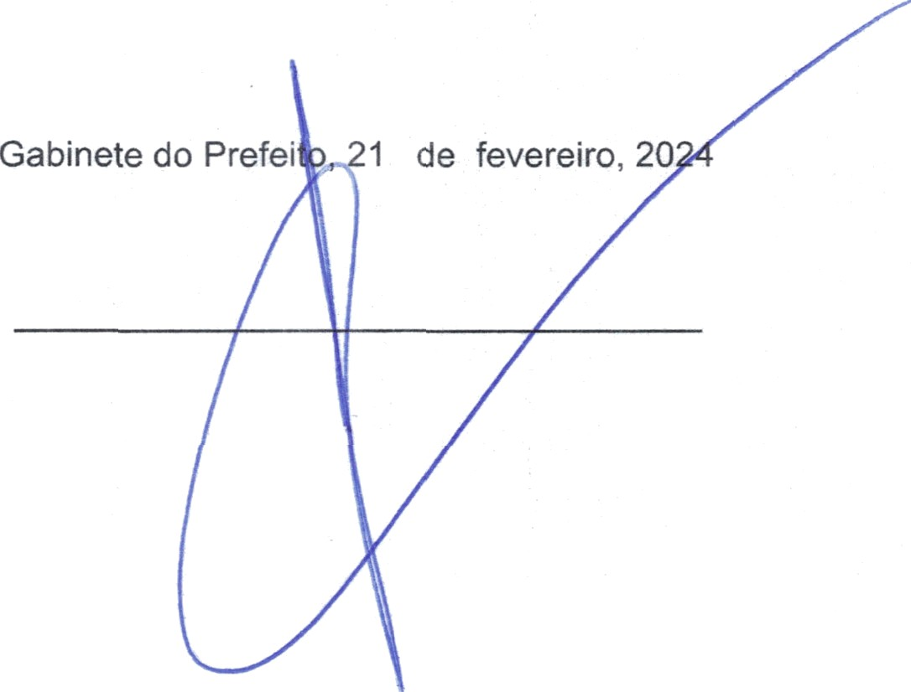
PREFEITURA MUNICIPAL DE SEROPEDICA
Rua Maria Lourenço, 18 Fazenda Caxias
Artigo 3º -
Revogadas as disposições em contrário. Publique-de, afixe-se e cumpra-se
Servaux
Páglna 2 de 2

